Slide 1
Abschlusspräsentation
Login - Microservices

Slide 2
Was haben wir als Team verstanden, was wir machen sollen?
Login Mikroservice zu implementieren
Aufgabenverteilung:
Datenbanken / Persistenz (Hajar)
Service (Stefan)
GUI / Frontend (Rabia)

Slide 3
Vorgehen
Installation der Tools
Recherche
Internet und Spring Anleitung
User Stories
Implementierung und Umsetzung

Slide 4
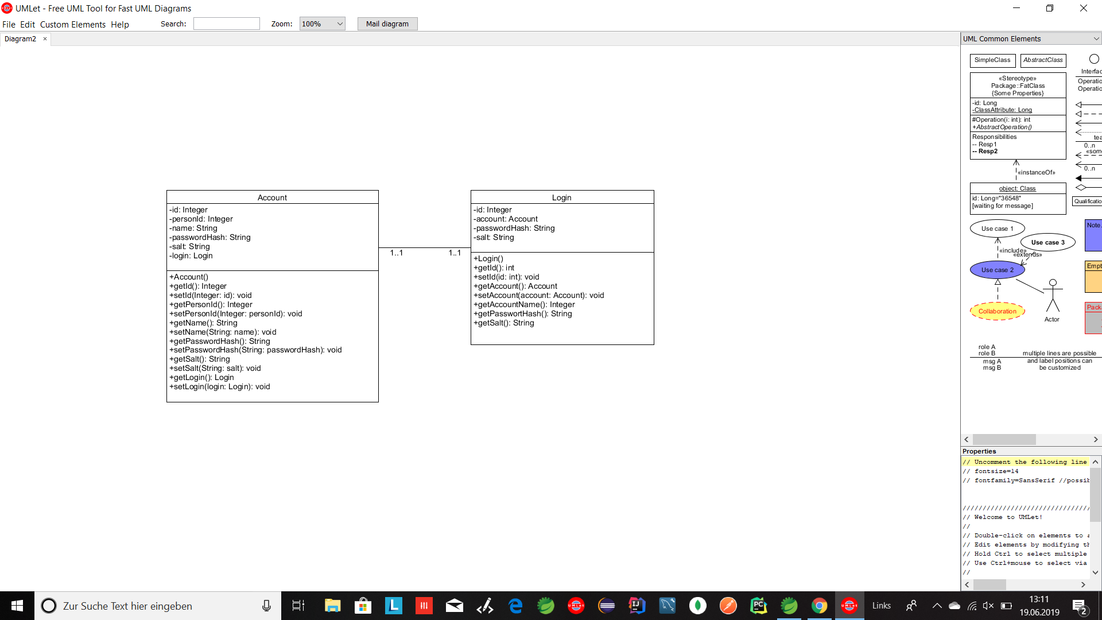
Datenmodell

Slide 5
Demo
Datenbank
Erstellung
Oberfläche
Code

Slide 6
Was hat uns gefallen?
Gruppenarbeit
Zusammenarbeit mit Oliver
angenehme Atmosphäre
neue Technologie kennengelernt
Theorie und Praxis orientiertes Projekt

Slide 7
Was hat uns nicht gefallen?
Git Tool
Pull und Push Probleme

Slide 8
Was kann man verbessern?
WhatsApp Gruppe für eine bessere Kommunikation
Exkurs für Git

Slide 9
Zusammenfassung
Projektablauf gelernt
(Daily Scrum, Backlog erzeugen, etc.)
Praxisorientiertes lernen (u.a. Fehlerbehebung)

Slide 10
Fragen?

